Slide 1
Administre o seu dinheiro de forma consciente
Palestrante: Ildefonso Camargo Jr.
Economista

Slide 2
Material do curso de finanças pessoais do SESI

Slide 3
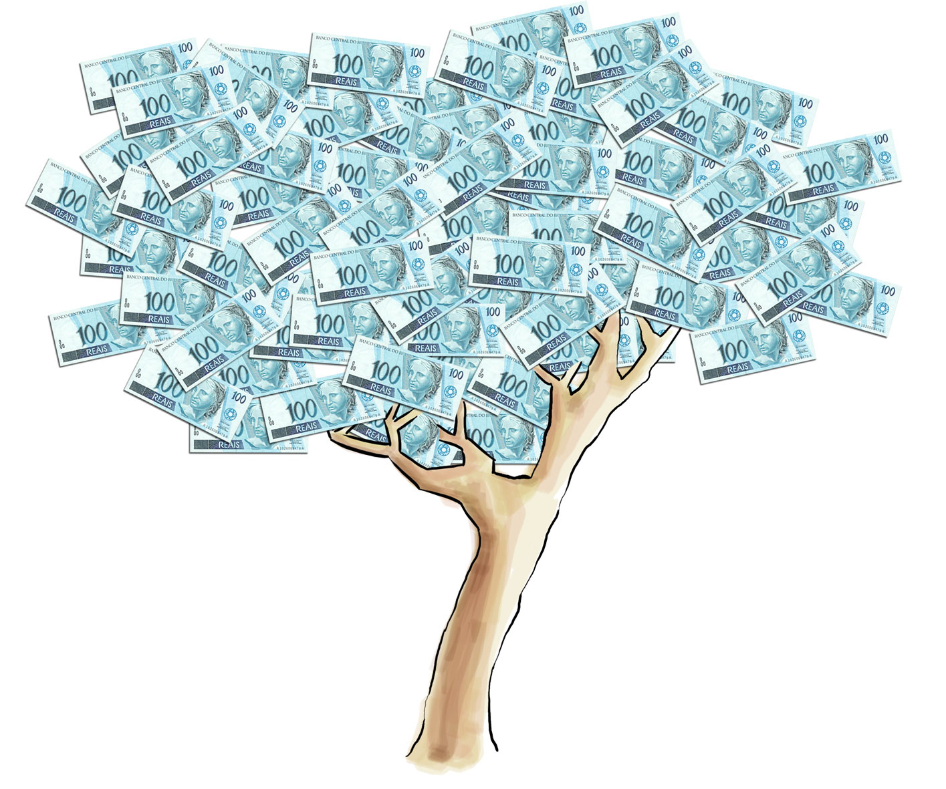
“Há duas maneiras de conseguir o suficiente: uma é ganhar mais. A outra é gastar menos." G. K. Chestertor

Slide 4
ADMINISTRE SEU DINHEIRO
DE FORMA CONSCIENTE
Objetivo
Ajudar as pessoas a alcançar o equilíbrio financeiro por meio do uso consciente do dinheiro, incentivando o hábito de poupar e contribuindo para a melhoria da qualidade de vida.

Slide 5
Qualidade de vida e saúde financeira
QUALIDADE
DE VIDA
SAÚDE INTEGRAL
EQUILÍBRIO
SUBSISTÊNCIA
FÍSICO
MENTAL
EMOCIONAL
ESPIRITUAL
SOCIAL
TRABALHO
PAPEL PROFISSIONAL
PAPÉIS SOCIAIS
Notes:
5

Slide 6
Para que serve o dinheiro?

Slide 7
O dinheiro na vida das pessoas...
Tem a capacidade de proporcionar a satisfação das necessidades humanas individuais e sociais;
Tem o poder de quase tudo comprar, concretizando a maioria dos nossos desejos;
Na sociedade capitalista, tudo gira em torno dele, entretanto ele não compra saúde, amizade e amor.
A associação do dinheiro com a felicidade não depende
do quanto você ganha, mas de como você gasta.

Slide 8
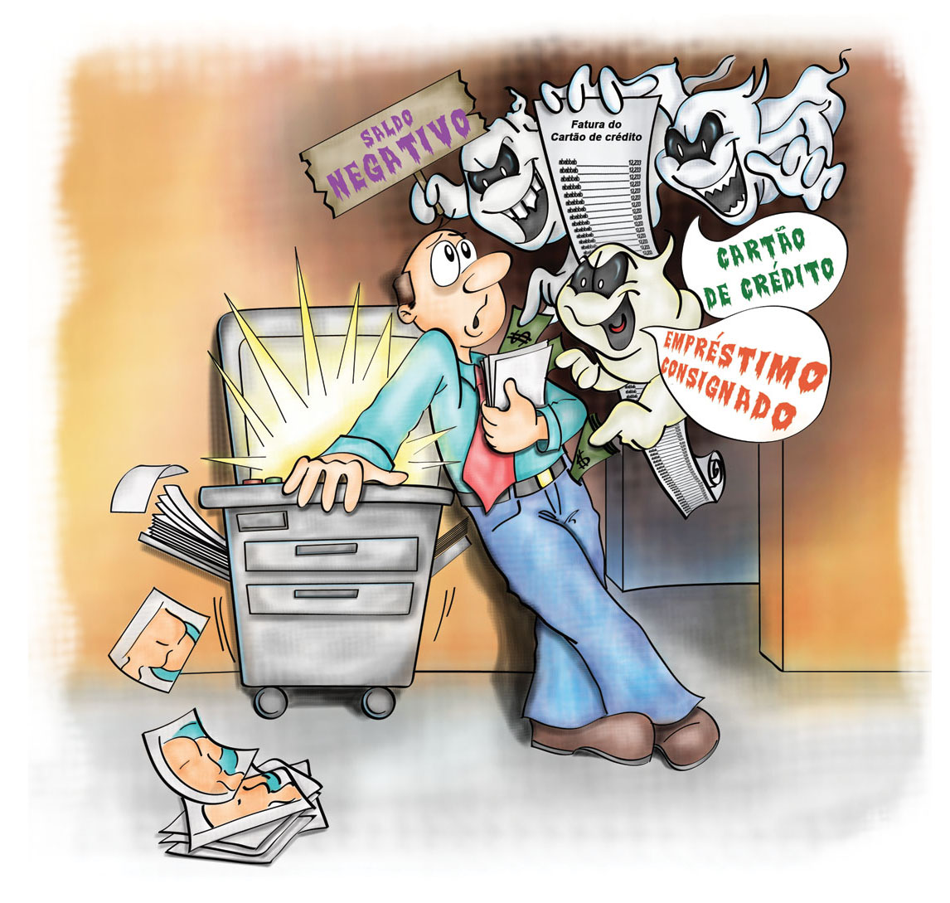
...e sua importância nas relações
familiares e profissionais
A escassez do dinheiro gera:
NO AMBIENTE FAMILIAR:
• Tensões;
• Acusações mútuas
NO TRABALHO:
• Perda de produtividade;
• Baixa autoestima;
• Insegurança;
• Mau humor;
• Agressividade;
• Desatenção, etc.

Slide 9
Fatores que impulsionam o consumo
O que é DESEJO?
• Não supre uma necessidade básica;
• Pode ser dispensável.
O que é NECESSIDADE?
É algo indispensável para viver: alimentação, abrigo, sono, segurança...

Slide 10
Fatores que impulsionam o consumo
Desejos e necessidades variam de pessoa para pessoa;
O indispensável para uns pode ser dispensável para outros;
A tendência à compra está relacionada com a personalidade de cada pessoa, com suas necessidades, objetivos e desejos.
SER versus TER
Notes:
10

Slide 11
Evitar
COMPARAÇÃO
PROPAGANDA
Vizinhos
COMPETIÇÃO
Chefes
Parentes
Estimula desejos
Cria ilusões
Estimula o consumo
Amigos

Slide 12
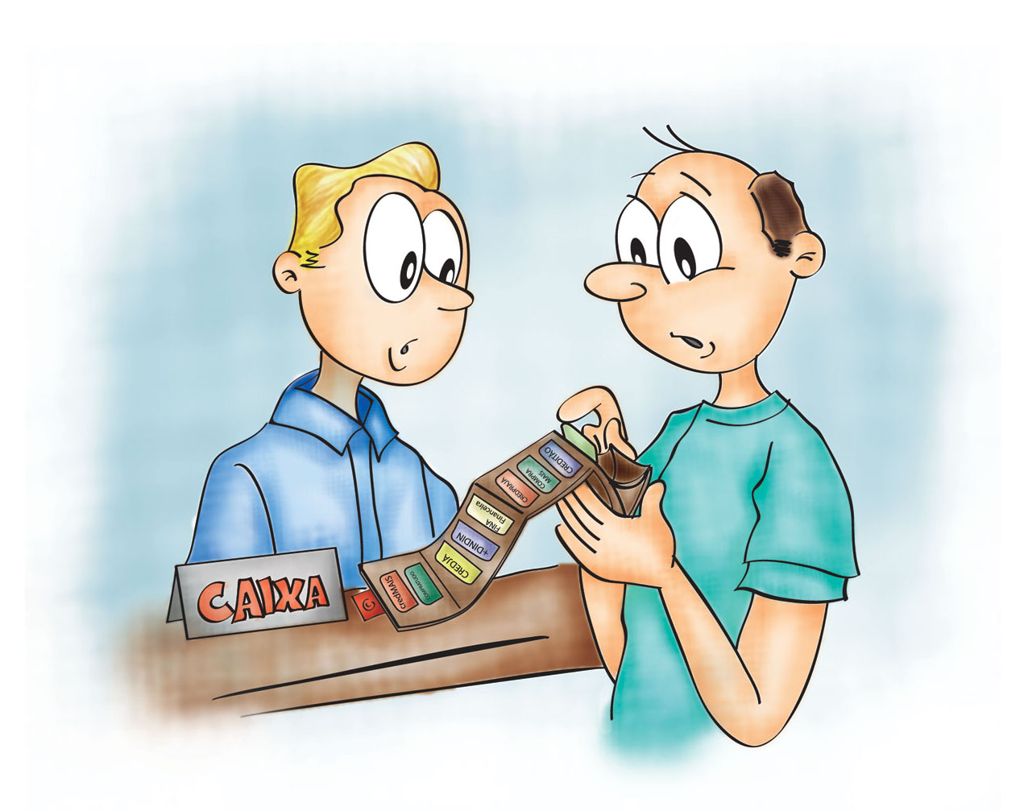
Curiosidade...
Segundo o IBGE (Instituto Brasileiro de Geografia e Estatística),
85% das famílias brasileiras gastam mais
do que ganham todos os meses.

Slide 13
Comparando...
DESPESAS REAIS
X
ORÇAMENTO
Podem-se verificar
três situações:

Slide 14
1ª
GANHOS SUPERIORES
AOS GASTOS
Esta situação possibilita ao cidadão
dispor de reserva financeira.

Slide 15
2ª
GANHOS IGUAIS
AOS GASTOS (EQUILÍBRIO)
Caso os ganhos sejam iguais aos gastos,
não é momento para acomodação.
Para isso é preciso:
• Pesquisar os melhores preços;
• Comparar mercadorias;
• Eliminar qualquer desperdício;
• Evitar crediários, empréstimos e o cheque especial;
• Fazer questão do troco;
• Não comprar um produto ou contratar um serviço com preços abusivos ou juros altos;
• Combinar o preço antes de autorizar qualquer serviço.

Slide 16
3ª
GANHOS INFERIORES
AOS GASTOS
Esta situação não possibilita ao cidadão
dispor de reserva financeira.
Para isso é preciso:
Reduzir as despesas e/ou aumentar a receita;
Fazer controles anotando e relacionando todos os gastos e todas as receitas;
Evitar comparações com outras pessoas;
Concentrar suas compras naquilo que é necessário.

Slide 17
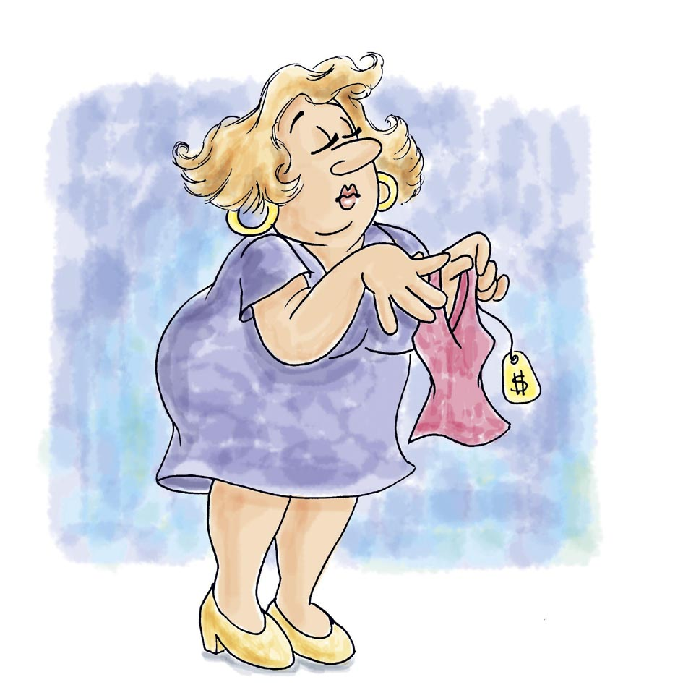
Tipos de consumidores
• Consciente
• Alienado
• Consumista
• Compulsivo
Devedores Anônimos
http://www.simplicidadevoluntaria.com/adm.htm

Slide 18
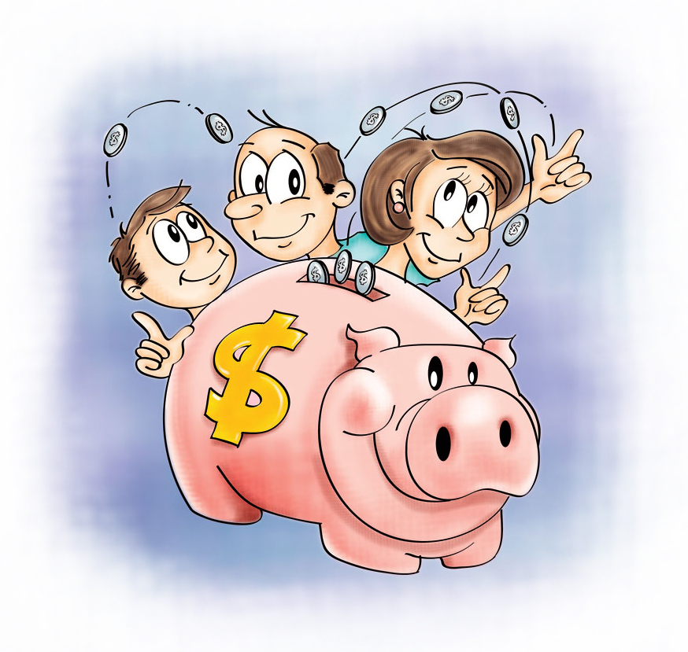
Equilíbrio financeiro da família
A redução do consumo pode ajudar a poupar e guardar dinheiro para um imprevisto ou a realização de um sonho.
Você já pensou
em poupar?
“Poupar com sabedoria e gastar com prudência deve ser a meta do consumidor”.

Slide 19
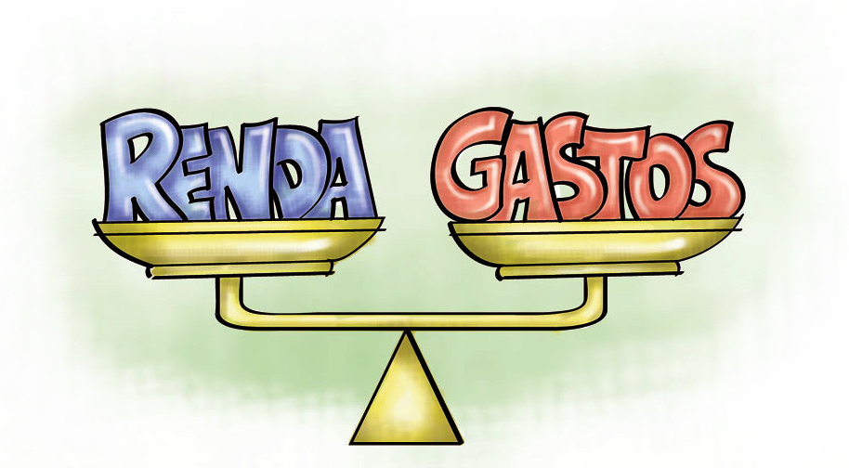
Equilíbrio financeiro da família
Lembre-se!
Você ganha dinheiro em 13 dias ao ano
e gasta dinheiro em 365 dias

Slide 20
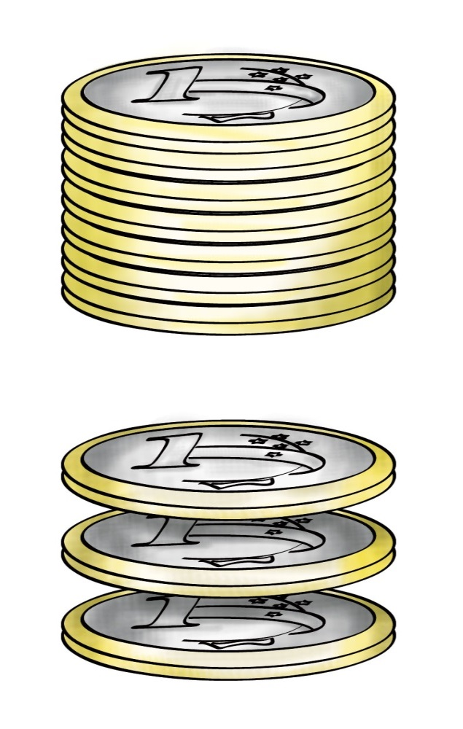
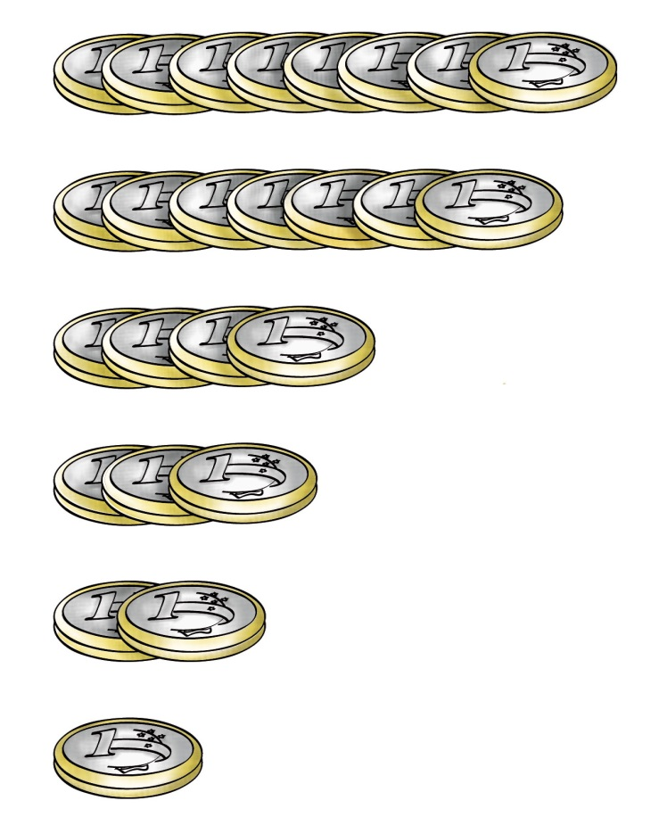
Equilíbrio financeiro da família
Para ter metas possíveis pense em um modelo de Meta Ideal(em % da receita líquida)
30% moradia
70%
gastos
correntes
25% alimentação
15% transporte
GRUPO DE GASTOS
10% lazer
12% saúde
10% poupança
10% educação
10% previdência complementar
8% diversos

Slide 21
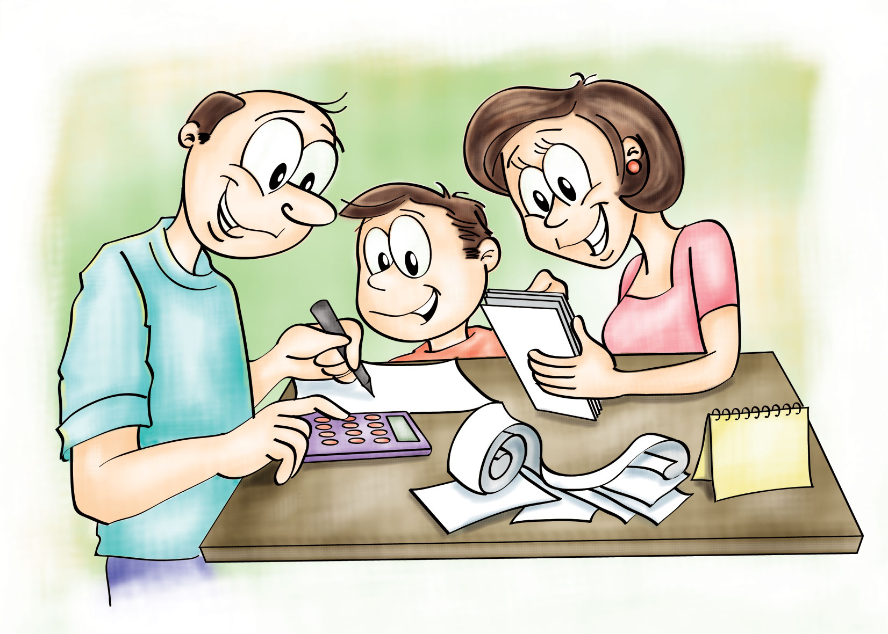
O planejamento financeiro familiar
Condições para o sucesso do planejamento financeiro:
Diálogo;
Organização;
Persistência;
Disciplina;
Controle para que as metas que foram estabelecidas sejam alcançadas.
Planejamento financeiro
uma tarefa de toda a família

Slide 22
Devem os filhos participar do planejamento financeiro familiar?
A partir dos 3 anos
comece a ensinar
os seus filhos...
... a importância
do dinheiro.
Esse é um importante
passo para prepará-lo para o uso consciente do dinheiro.

Slide 23
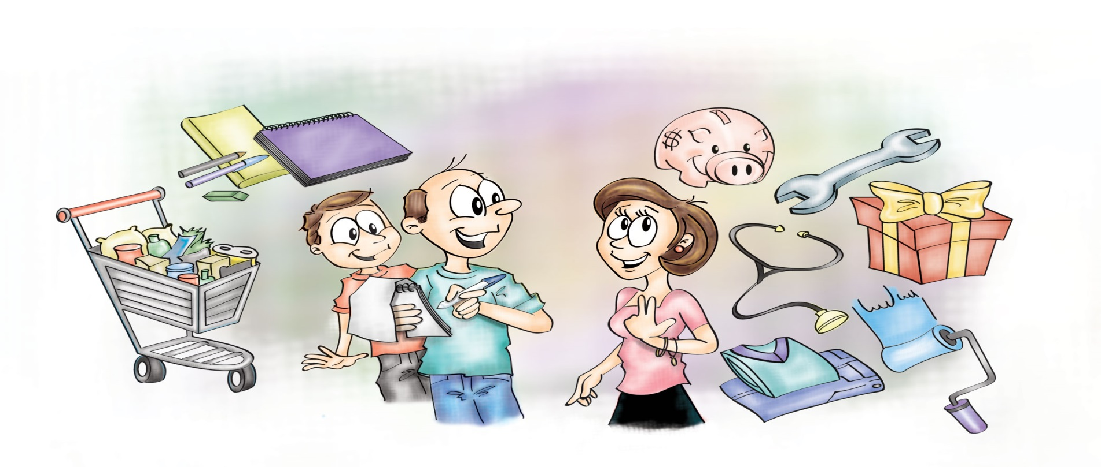
Como fazer um planejamento financeiro?
1. Fixe metas: Aonde você quer chegar? Quais são seus sonhos?
2. Conheça sua vida financeira pessoal ou familiar:
Anote todas as despesas, até as pequenas;
Relacione os ganhos;
Analise as despesas de
um período e compare
o orçado x realizado;
Afixe o planejamento
na porta do refrigerador
ou em local visível.

Slide 24
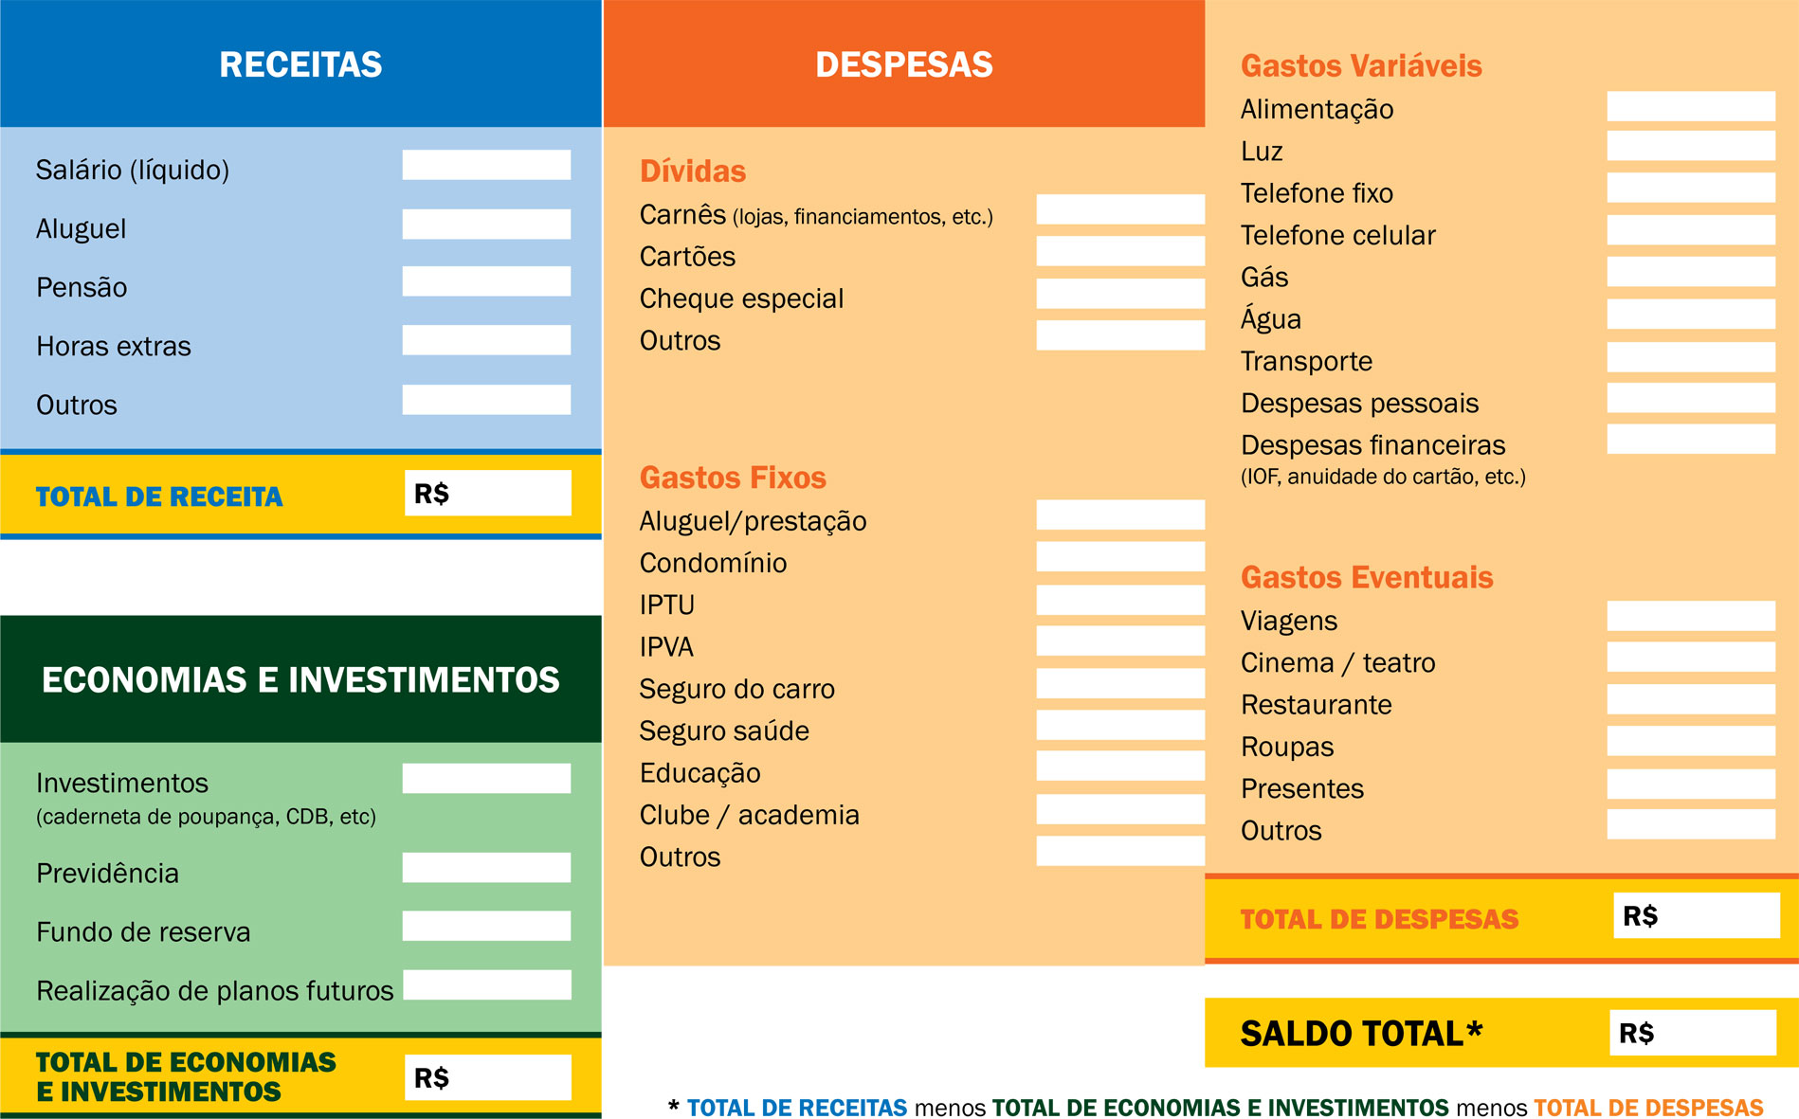
Modelo de planejamento financeiro

Slide 25
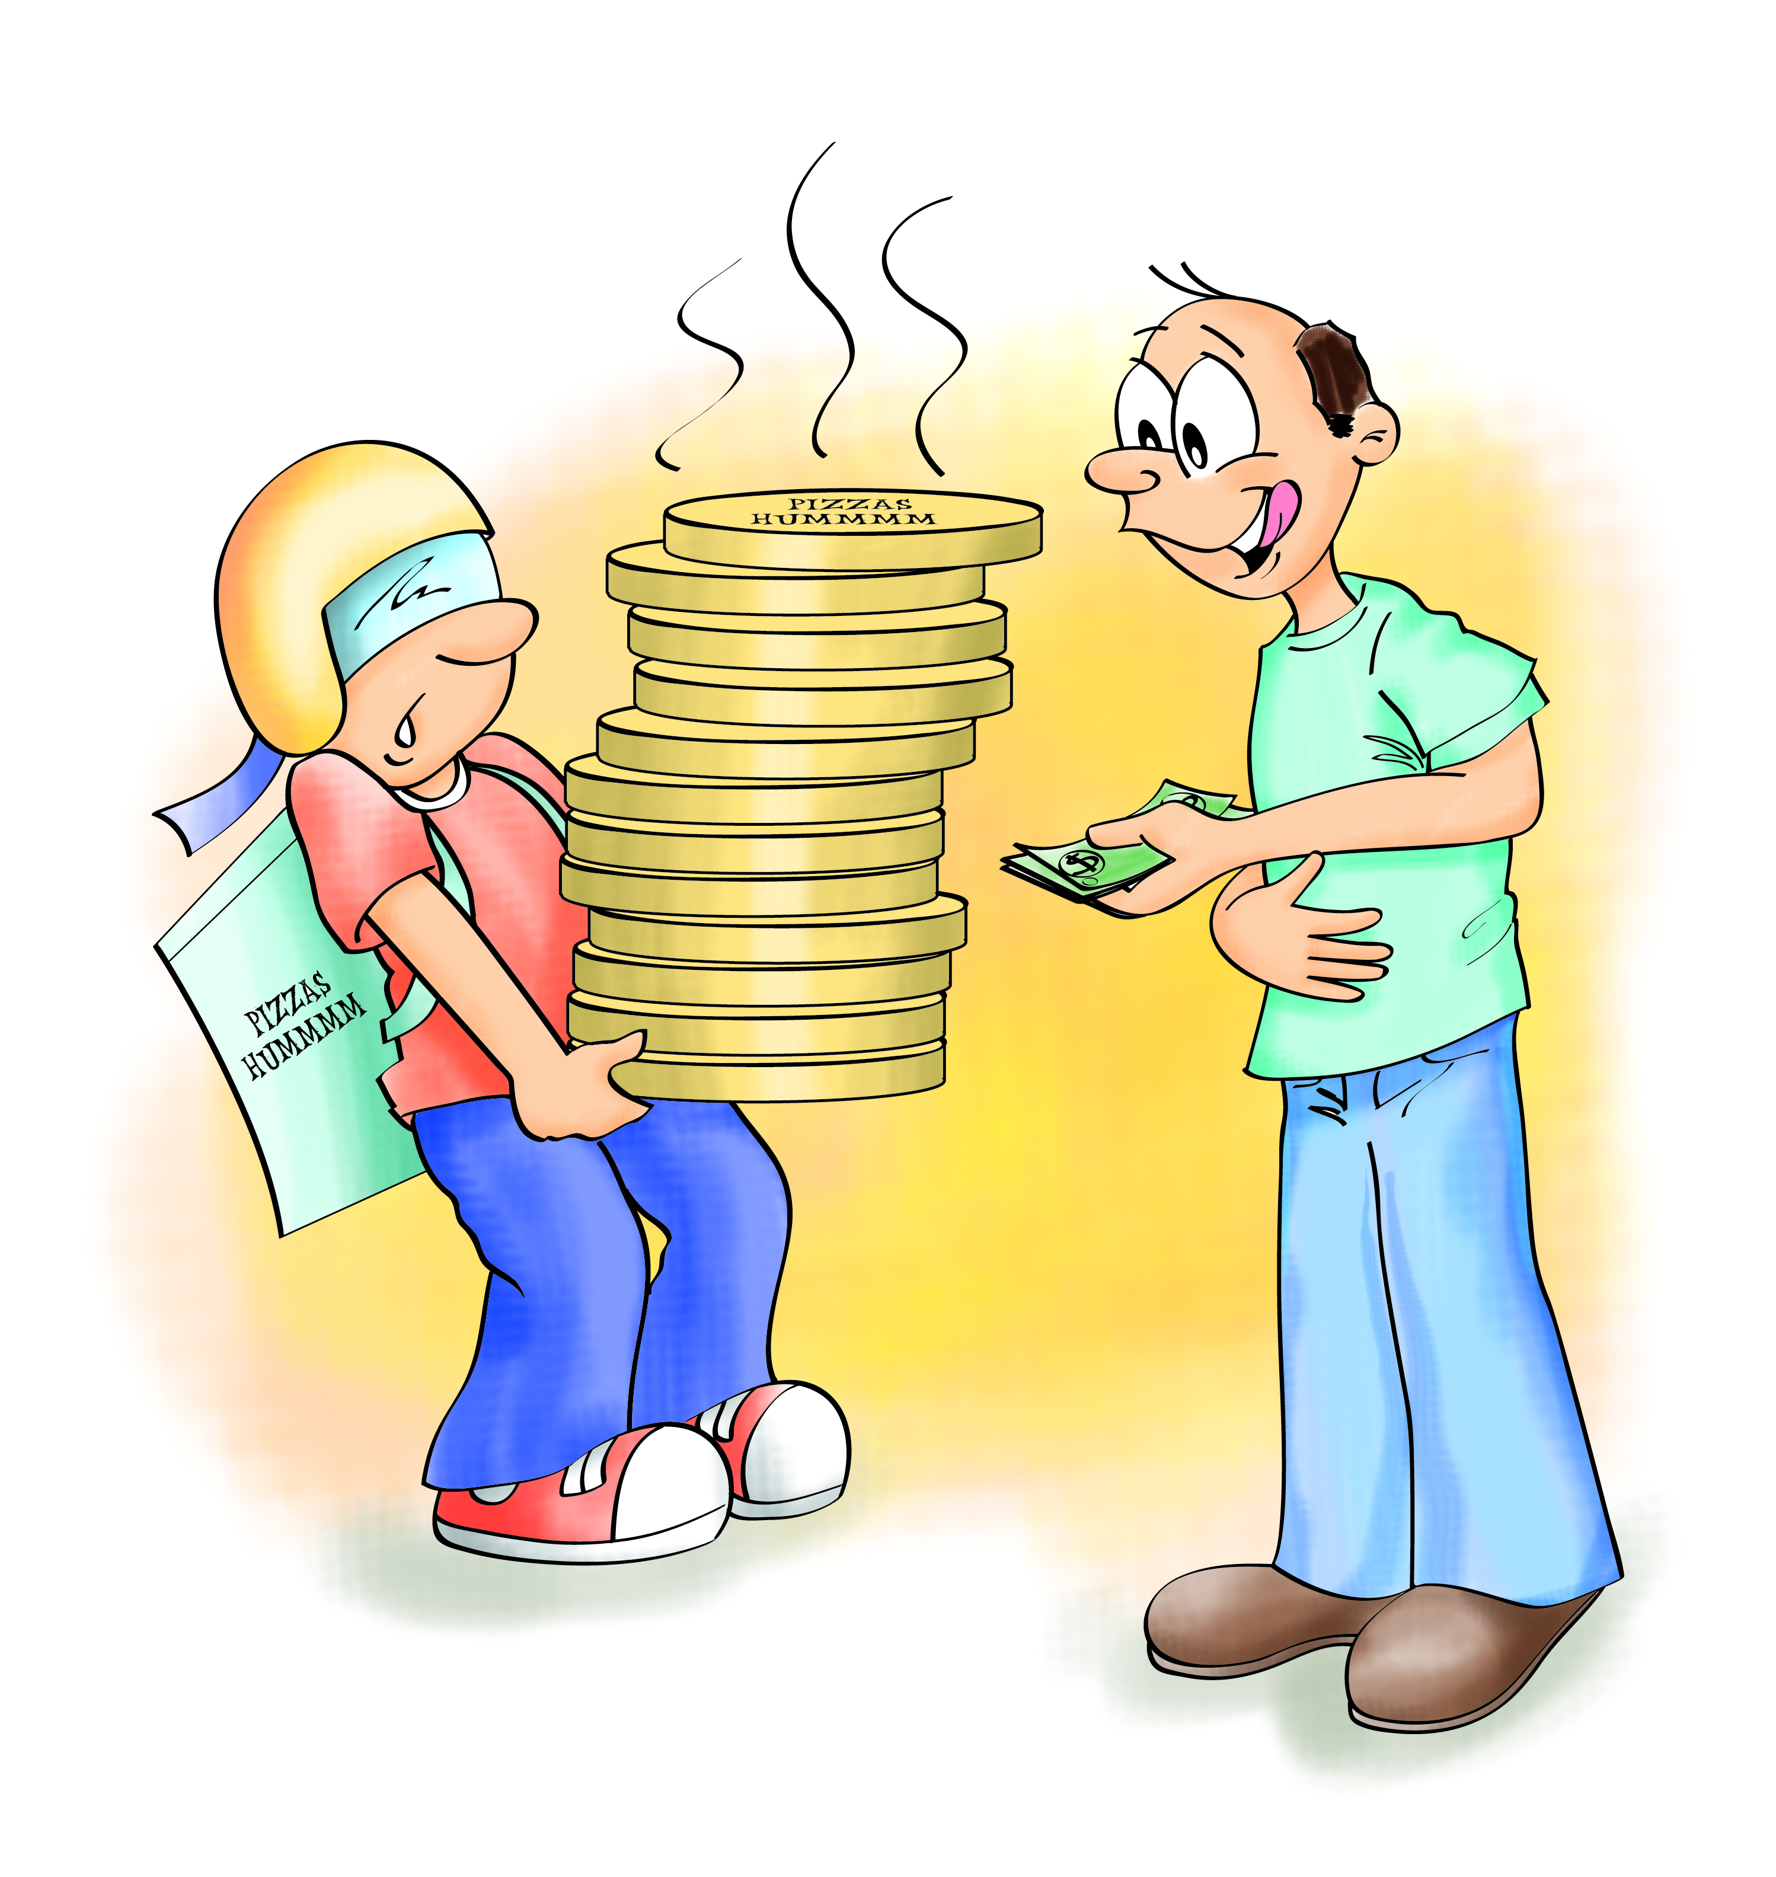
Valorize seu dinheiro!
Cuidado com
o desperdício:
1/3 dos alimentos
produzidos no Brasil
estraga, enquanto
milhões de pessoas
morrem de fome.

Slide 26
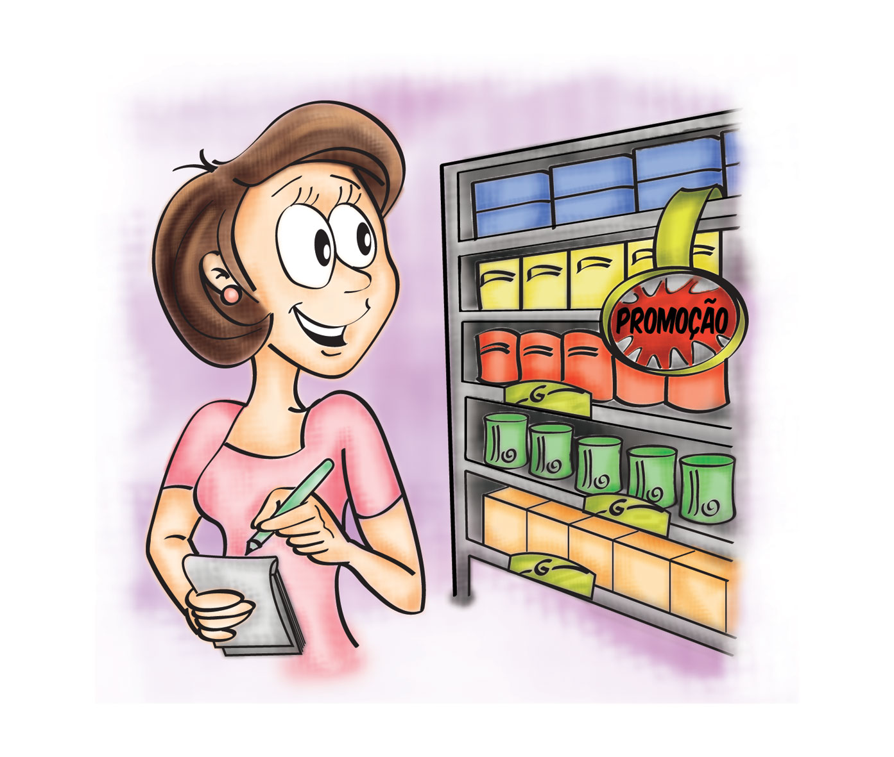
Dicas para você economizar
Faça uma lista para comprar somente o necessário;
Faça pesquisa de preço;
Procure produtos em oferta;
Compre frutas e legumes da época;
• Não vá ao supermercado com fome.
Valorize seu dinheiro!

Slide 27
E na hora de pagar?
ATENÇÃO
Analise qual é a melhor forma de pagamento:
À VISTA
A PRAZO
(crediário)
Cuidado com os elevados juros e taxas!
Lembre-se:
Melhor do que comprar a prazo é poupar para comprar à vista!

Slide 28
Atenção na hora de comprar
Notes:
Exemplo de como funcionam os juros, e explorar o anúncio mercadológico.

Slide 29
Cheques e Cartões
Cheque;
Cheque Pré-datado;
Cheque Especial;
Cartão de Débito;
Cartão de Crédito.

Slide 30
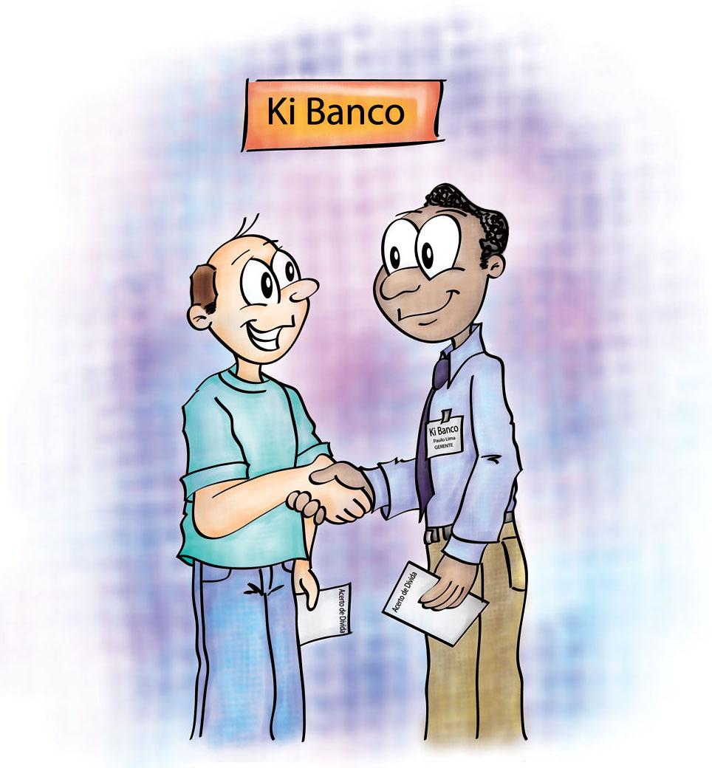
Como sair do vermelho
★ Ao perceber que está endividado, não se desespere;
★ Mantenha a calma e seja racional;
★ Seja paciente, pois a solução não é imediata;
★ Analise a situação e estabeleça um plano para corrigi-la;
★ Fuja dos agiotas;
★ Renegocie a sua dívida.

Slide 31
Passos para uma boa renegociação
★ Anote tudo o que está devendo;
★ Liste todos os seus ganhos / receitas;
★ Analise as suas dívidas;
★ Conheça seus credores: bancos, financeiras, etc;
★ Procure diretamente os credores de suas dívidas;
★ Solicite demonstrativo da dívida ao credor e verifique os juros e multas cobrados;
★ Negocie os pagamentos em parcelas dentro de suas possibilidades;
★ Renegocie os juros e multas praticados;
★ Tente trocar uma dívida com taxa de juros elevada por outra com taxa menor.

Slide 32
Como “limpar” o nome
Algumas maneiras de limpar seu nome:
✔ Pagar a pendência
✔ Contestá-la judicialmente
Notes:
O instrutor deve explicar quando uma dívida prescreve.

Slide 33
Direitos do Consumidor
Fique atento aos seus direitos;
Consulte sempre o Código de Defesa do Consumidor (CDC) que entrou em vigor em março de 1991;
O CDC defende e orienta o consumidor em todas as suas compras e aquisições de produtos e serviços.

Slide 34
Deveres do Consumidor
Informar-se sobre a credibilidade dos fornecedores e prestadores de serviço;
Exigir orçamento por escrito, inclusive sobre a forma de pagamento, o tempo de execução do trabalho, o tipo de material usado e detalhes do que será feito;
Não fazer acordos verbais e, se fizer, incluir o que for acordado no contrato;
Informar-se sobre exigências de cancelamento ou rescisão antes de fechar contrato.
Notes:
Só para cartilha!

Slide 35
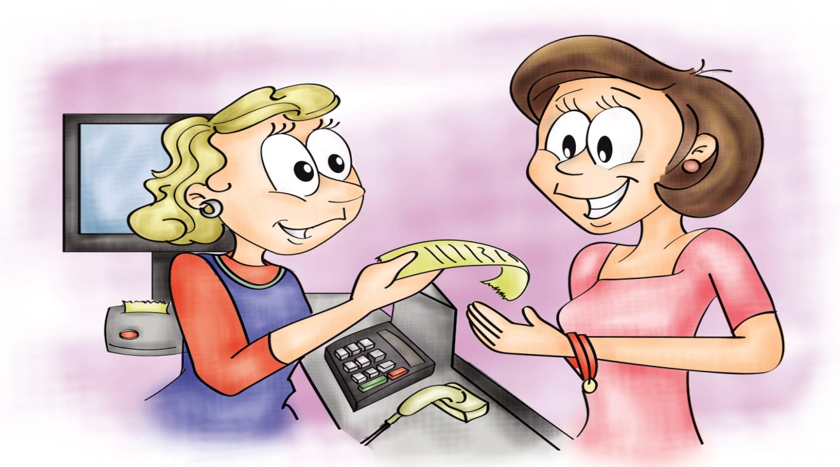
Deveres do Consumidor
• Fazer reclamações por escrito e guardar uma cópia;
• Exigir sempre a nota fiscal, recibos e o termo de garantia, e guardá-los;
• Não pagar pelo serviço antes da execução ou da entrega do produto;
• Não comprar se a embalagem
estiver danificada;
• Atentar que mudanças na
embalagem podem alterar
o peso do produto;
• Verificar a data de validade
dos produtos.
Notes:
Só para cartilha!

Slide 36
Consumo Consciente
do dinheiro e do crédito
As pessoas devem perceber que suas decisões diárias, como consumidores, não afetam só suas vidas, mas também o meio ambiente e a sociedade como um todo.
CONSUMO
CONSCIENTE
A maneira mais inteligente de proteger o seu bolso,
a sociedade e o meio ambiente.

Slide 37
Consumo Consciente
do dinheiro e do crédito
O que um consumidor consciente pode fazer no seu dia-a-dia?
★ Evitar mercadorias com muitas embalagens;
★ Levar a própria sacola para fazer as compras;
★ Desligar o monitor, luz e o ar condicionado;
★ Programar a impressora para “rascunho rápido”;
★ Usar a vassoura, e não a mangueira, para limpar a calçada;
★ Evitar o uso de copo descartável;
★ Escovar os dentes com a torneira fechada...

Slide 38
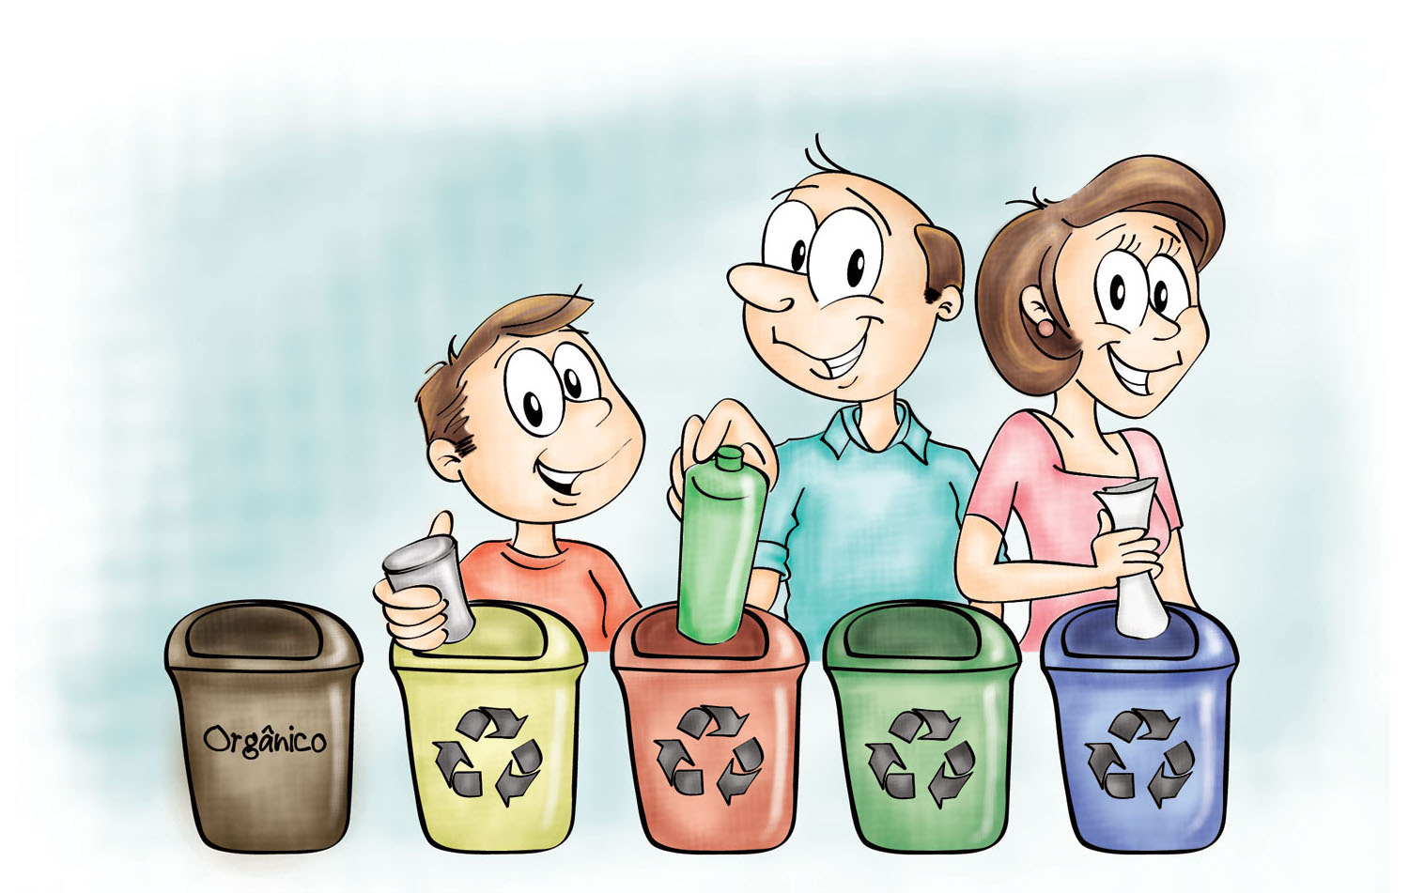
Consumo Consciente
do dinheiro e do crédito
O que um consumidor consciente pode fazer no seu dia-a-dia?
★ Não desperdiçar alimentos;
★ Praticar / contribuir com a coleta seletiva;
★ Fazer lista de compras;
★ Usar os dois lados de uma folha de papel;
★ Imprimir apenas quando necessário;
★ Diminuir o tempo de banho.

Slide 39
Para refletir
O Dinheiro pode comprar uma casa, mas não um lar;
O Dinheiro pode comprar um relógio, mas não o tempo; O Dinheiro pode comprar uma cama, mas não o sono; O Dinheiro pode comprar um livro, mas não o conhecimento; O Dinheiro pode pagar um médico, mas não a saúde; O Dinheiro pode comprar status, mas não o respeito; O Dinheiro pode comprar sangue, mas não a vida; O Dinheiro pode comprar o sexo, mas não o amor.
– Provérbio Chinês –
Notes:
Ressaltar que o embora o dinheiro seja importante é necessário frisar que os valores garantem a continuidade do sucesso não só financeiro.

Slide 40
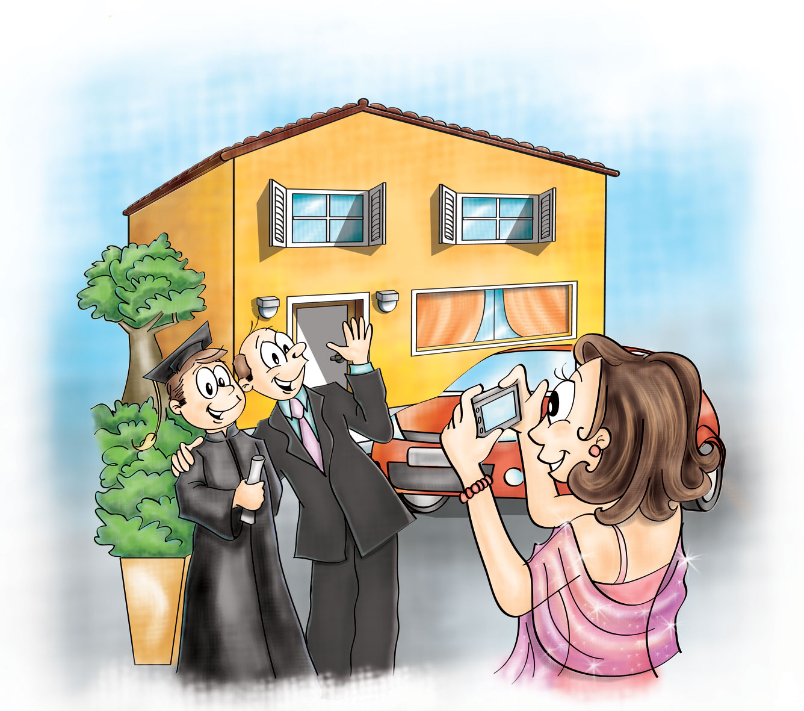
Lembre-se!!
O que plantamos hoje definirá o nosso futuro! Mude seus hábitos!

Slide 41
Muito Obrigado!!!
Ildefonso Camargo Júnior
Economista 1676/D
www.valorimex.com
62 9 9626-4177

